Slide 1
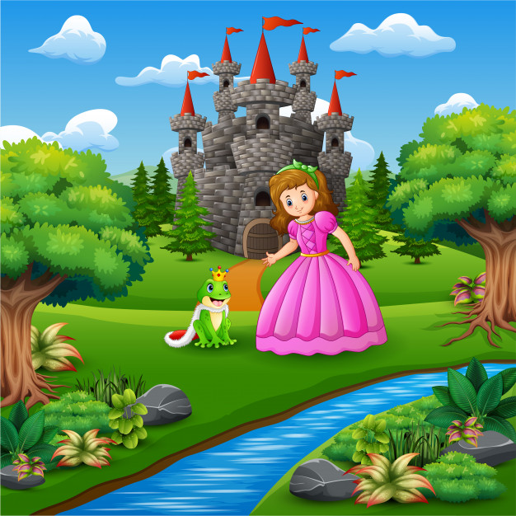
LA PRINCIPESSA E IL RANOCCHIO
SEZ. L PLESSO « FRA’ SICILIANO»
INSEGNANTI: ANNA MARIA IMPROTA – CONCETTA PALLADINO
A cura dell’insegnante Anna Maria Improta

Slide 2
Buongiorno bambini, oggi la maestra vi racconta una bellissima storia. Mettetevi comodi e orecchie ben aperte. Siete pronti? Buon ascolto

Slide 3
E ora divertitevi a colorare i personaggi della storia

Slide 4
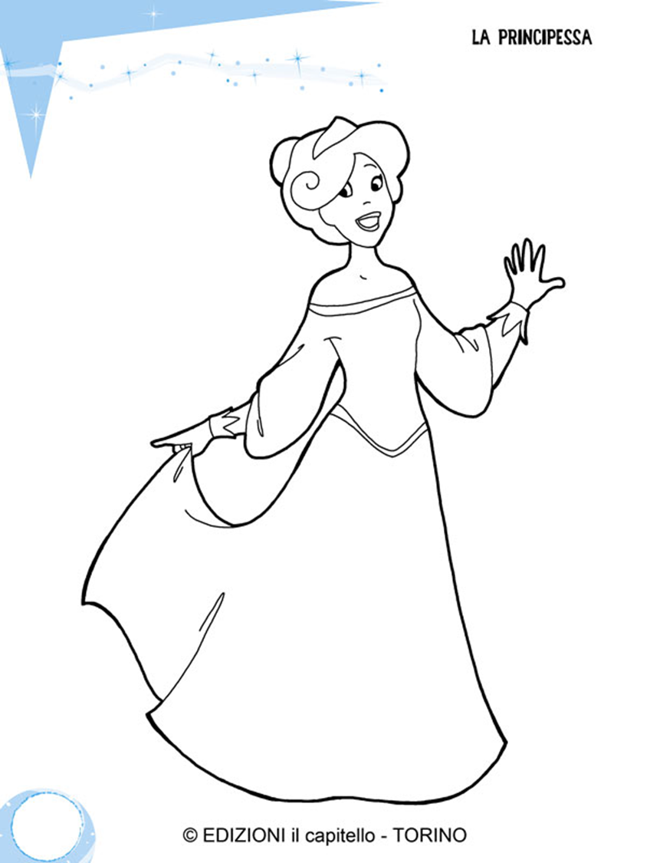
La principessa

Slide 5
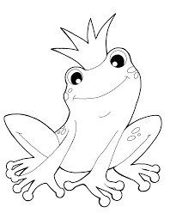
Il ranocchio

Slide 6
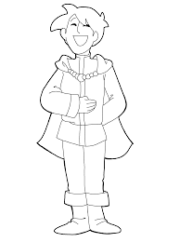
Il principe
Buon lavoro

